Slide 1


Использование валют развивающихся рынков в международных расчетах
Практический опыт и дальнейшее развитие

Slide 2
Интернационализация валют – формы
Функция денег | Государственный сектор | Частный сектор
Средство накопления | Международные резервы | Валютное замещение
Средство обращения | Средство для валютных интервенций | Инвойсинг и платежи в торговом и финансовом обороте
Мера стоимости | «Якорь» для привязки валют | Номинирование торговли и финансовых транзакций
Источник: Frankel J. (2012) Internationalization of the RMB and Historical Precedents. Journal of Economic Integration. 27(3), pp. 329-365.

Slide 3
Интернационализация валют – преимущества и недостатки
Устранение валютных рисков
Сокращение транзакционных издержек
Снижение барьеров для участия во внешнеэкономической деятельности
Стабилизация курса валюты и укрепление финансовой стабильности
Развитие национального финансового сектора
Сеньораж
Снижение эффективности денежно-кредитной политики
Волатильность и внезапные экзогенные эффекты
Укрепление валюты
Бремя ответственности

Slide 4
Интернационализация валют – факторы
«Потребительские свойства»
- размер
доверие
финансовые рынки
Конкуренция с другими денежными единицами
Инерция

Slide 5
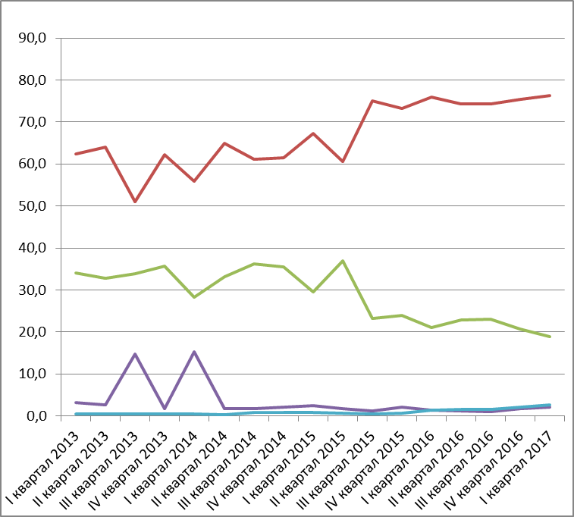
Валютная структура переводов физических лиц между Россией и странами-участницами ЕАЭС, %
Поступления
Перечисления
Источник: Банк России

Slide 6
Валютная структура платежей за экспорт и импорт товаров и услуг между государствами-членами ЕАЭС
За период, процентов
 | 2013 | 2014 | 2015 | 2016
в армянских драмах | 0,1 | 0,1 | 0,1 | 0,1
в белорусских рублях | 0,4 | 0,3 | 0,5 | 0,4
в тенге | 0,4 | 0,5 | 1,1 | 0,7
в сомах | 0,0 | 0,0 | 0,0 | 0,0
в российских рублях | 61,8 | 67,4 | 68,0 | 74,1
в долларах США | 30,3 | 26,3 | 25,0 | 19,3
в евро | 6,8 | 5,2 | 5,1 | 5,2
в других валютах | 0,2 | 0,2 | 0,2 | 0,2
Источник: Евразийская комиссия

Slide 7
Исследование «Выявление барьеров, препятствующих усилению роли национальных валют во взаиморасчетах между государствами-членами ЕАЭС»
42 респондента из стран-участниц ЕАЭС и Таджикистана, представители международных организаций и транснациональных корпораций
в числе респондентов - предприниматели, менеджеры, чиновники, регуляторы, ведущие ученые и эксперты
специально разработанные анкеты для каждого вида респондентов; общие и специфические вопросы

Slide 8
Факторы усиления роли национальных валют стран ЕАЭС во взаимных расчетах
Предложенные варианты ответов | Доля
развитие общего рынка капиталов | 91,7%
доступность рублевого кредитования и кредитования в нацвалютах | 73,1%
общие проекты в промышленности, АПК, инфраструктуре | 52%
принятие стратегии (дорожной карты) дальнейшей интеграции ЕАЭС | 50,5%
активизация приграничного сотрудничества | 45%
снятие остающихся ограничений во взаимной торговле | 29%
снятие законодательных и надзорных ограничений | 18,8%
кредитная поддержка среднего и малого бизнеса | 17,2%
Источник: результаты опроса

Slide 9
Два подхода
«лозунговый» подход требует повышения роли национальных валют «любой ценой», в т.ч. использования государственных ресурсов для:
  компенсации потерь экономических агентов, использующих прямую конвертацию валют стран ЕАЭС друг в друга, без использования в качестве промежуточного шага резервных валют
  компенсации затрат на хеджирование
  принятия рисков многостороннего клиринга
  рефинансирования кредитов, выданных в валютах стран ЕАЭС
«практический» подход предполагает соотнесение затрат и результатов, т.е. реализацию только экономически эффективных мер, например:
  перевод на национальную валюту трансграничных бюджетных трансфертов
  поддержка малого и среднего бизнеса, заинтересованного в интеграционных проектах
  повышения уровня защиты прав предпринимателей, акционеров и иных инвесторов на территории всех стран ЕАЭС
  активизация эффективных механизмов многостороннего клиринга и механизмов хеджирования валютных рисков

Slide 10
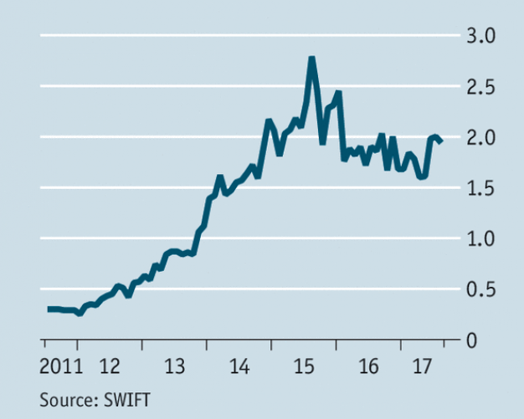
Доля юаня в международных платежах

Slide 11


